Slide 1
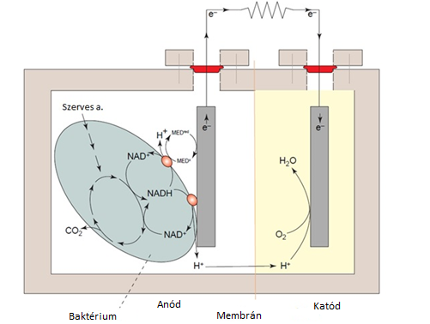
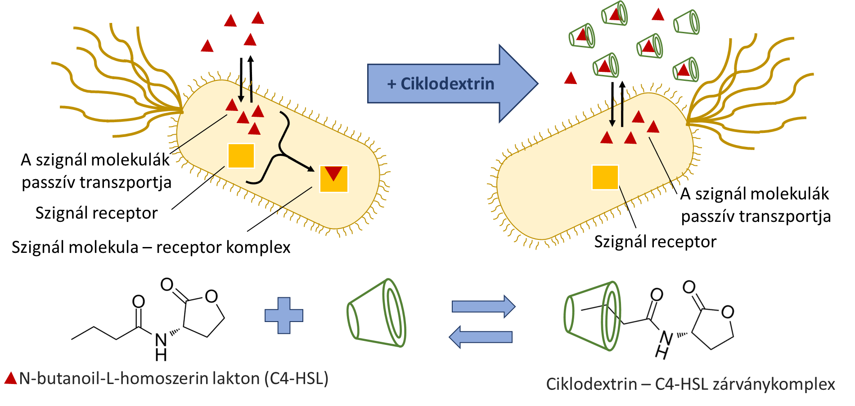
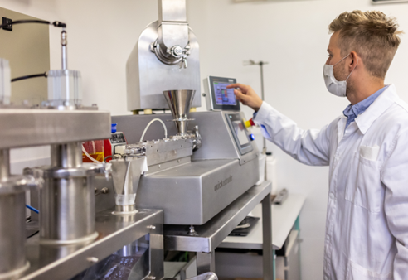
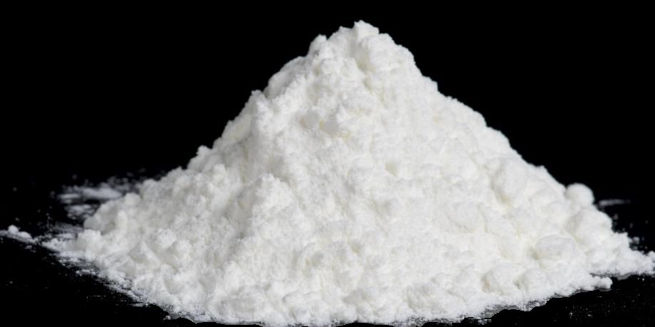



Egészségtámogató Eljárások, Gyógyszerkutatás és Gyógyszertechnológia
Tématerületi Kiválósági Program
Egészség alprogram
Fehér Csaba, Gergely Szilveszter, Molnár Mónika, Nagy Zsombor,
Poppe László, Székely Edit, Tardy Gábor
Vegyészmérnöki és Biomérnöki Kar
A 2021 – 2023. időszakban ELÉRT Egyes Eredmények ÖSSZEFOGLALÁSA
ALKALMAZHATÓSÁG ÉS KAPCSOLAT A PROGRAM CÉLKITŰZÉSEIVEL
KAPCSOLÓDÓ PUBLIKÁCIÓK
Az emberek életminősége szempontjából a legfontosabb, hogy jó egészségben élhessenek. A tiszta víz, az egészséges táplálkozást lehetővé tevő élelmiszerek, a természetes étrend-kiegészítők, a gyógyhatású termékek, valamint a különböző betegségek esetén alkalmazható gyógyszerek elenged-hetetlenül fontosak az egészség szempontjából. Kutatásaink célja, hogy az egészség fenntartásához, és szükség esetén visszanyeréséhez használható termékeket hatékonyan, ezért széles körben alkalmazhatóan, gazdaságosan és a körforgásos gazdaság követel-ményeinek megfelelő technológiai megoldásokkal tudjunk előállítani. Az alkalmazás-orientált kutatásokból mintapéldákat tüntetünk fel a poszteren.
Agráripari melléktermékek és hulladékok kémiai és biotechnológiai módszerekkel történő átalakítását vizsgáltuk értékes fehérje, szénhidrát, anitoxidáns, gyulladáscsökkentő stb. termékek előállításának érdekében, és új biofinomító koncepción alapuló eljárást dolgoztunk ki.
A mikrobiális üzemanyagcella (Microbial Fuel Cell - MFC) egy speciális bioreaktor, amiben a szerves anyagok oxidációjából nyert elektronokat mikroorganizmusok egy szilárd vezető felületre (anód) transzportálják. Kidolgoztunk egy mikrobiális üzemanyag cella alapú mérési módszert, amely különféle vizek biológiai oxigénigényének gyors meghatározását tehetik lehetővé..
A higénés körülmények javítása, fenntartása, többek között a kórházi fertőzések esélyének csökkentése érdekében fontos a biofilmképzés gátlása. Kvórum érzékelés (Quorum Sensing, QS): mikroorganizmusok sejtsűrűség-függő kommunikációs kapcsolatát gátló komplexeket fejlesztettünk, amely a biofilm képzést csökkenti.
Az élelmiszer- és a termékbiztonság támogatása céljából minőségi és mennyiségi elemzésére alkalmas gyors, vegyszer-, így roncsolásmentes módszereket dolgoztunk ki szója alapú adalékanyagok, száraztészták, pálinkák, joghurtok, méhészeti termékek (virágporok), ill. egészséges dohányipari termékek kémiai és/vagy fizikai tulajdonságainak meghatározására. Példaként pálinkák metanoltartalom vizsgálatát mutatja az alábbi ábra.
Nagyszámú tudományos publikáció mellett a hasznosítási lehetőségeket tartottuk fontosnak.
Enzimek kémiai alkalmazhatóságát javító módszert dolgoztunk ki, új reaktorok kifejlesztésével és új reakcióutak feltárásával. Az egyik, transzamináz enzimet felhasználó eljárásból a Richter Gedeon Nyrt-vel közösen nemzetközi szabadalmi bejelentés született.
A BME benyújtott egy szabadalmat (száma: HU P 21 00393) Eljárás dextróz-monohidrát folyamatos granulálására és gördülékenység és tablettázhatóság javítása céljából címmel. A találmány tárgya egy olyan folyamatos technológia, mellyel kristályosított dextróz-monohidrátból jó gördülékenységű és préselhető granulátumok és azokból megfelelő törési szilárdságú tabletták hozhatók létre. A gyártósor egy multifunkciós ikercsigás granulálóból, valamint a hozzá kapcsolható folyamatos szárító és őrlő berendezésekből áll, melyek könnyen beilleszthetők egy folyamatos élelmiszer- vagy gyógyszeripari gyártósorba, akár a jelenleg elterjedten alkalmazott dextróz-monohidrát kristályosításos előállítására használt folyamatos rendszerekbe is.
Összefoglaló
Az egészségtámogató eljárások, gyógyszerkutatás és gyógyszertechnológia terület az egészségmegőrzés és az egészség visszanyerés lehetővé tételét szolgálja olyan módon, ami a társadalom egészének elérhető, valamint környezeti és gazdasági szempontból egyaránt hatékonyabb a jelenlegi megoldásoknál. A technológiai fejlesztések, az ipari kapcsolatok kialakítása, és a hasznosítást lehetővé tevő fejlesztési irányok határozzák meg a területi kutatásokat. A folyóirat cikkek mellett (>30) a disszemináció egyéb módjaival is éltünk, mint nemzetközi konferencia szervezése a tématerülethez kapcsolódóan a BME területén, konferencia részvételek, ipari együttműködések inicializálása, nemzetközi kapcsolatfelvétel és láthatóság növelés, EU pályázatok és szabadalmak benyújtása.
Budapesti Műszaki és Gazdaságtudományi Egyetem

